Slide 1
10 NAJKRAJŠÍCH MIEST SVETA
Iveta Greifová
3.B

Slide 2
Obsah:
The Great Blue Hole
Fingals cave
Wisteria tunel
Krivý les
Banaue
Zdroje
Zhangye Danxia
More hviezd
La Casa del Árbol
Tunel lásky
Vodopád Bystré

Slide 3
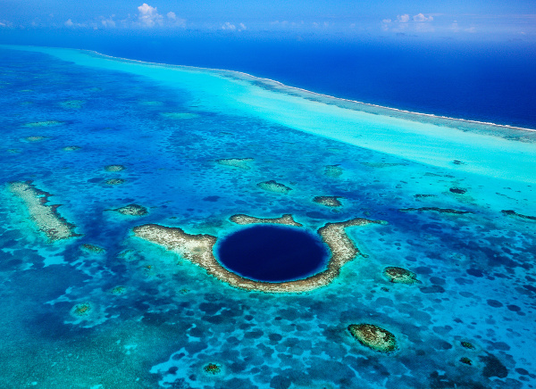
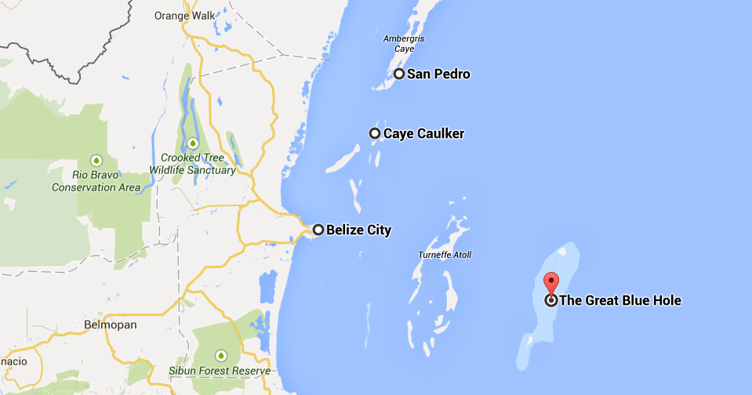
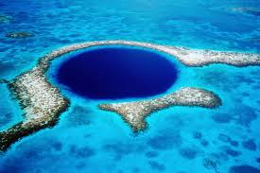
The Great Blue Hole
patrí ku Belizejskej koralovej bariére
priemer - 300 metrov
hĺbka - 124 metrov
jeden z najväčších závrtov sveta

Slide 4
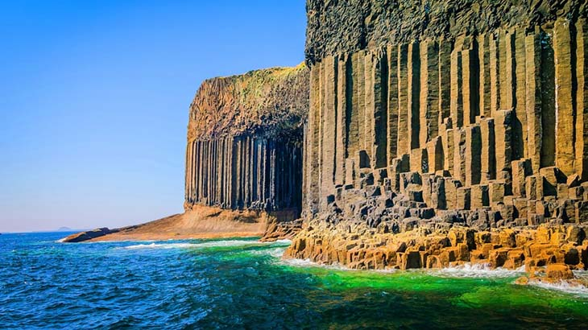
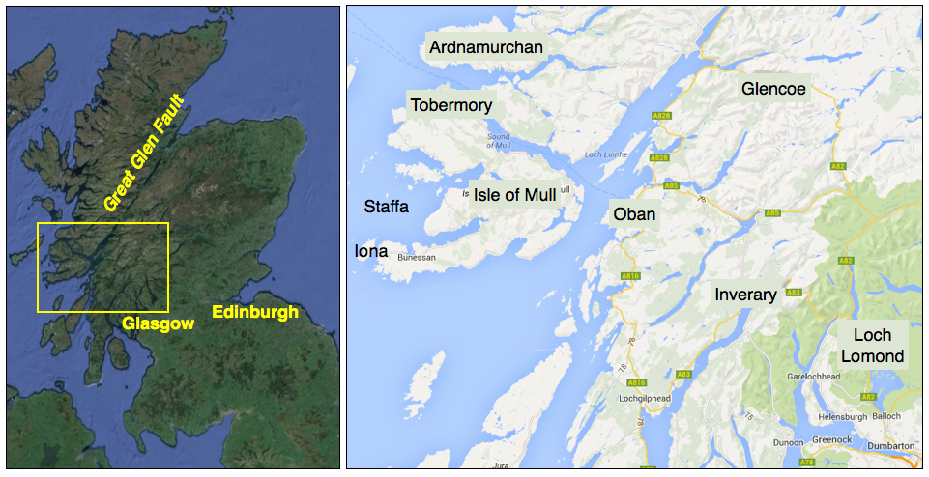
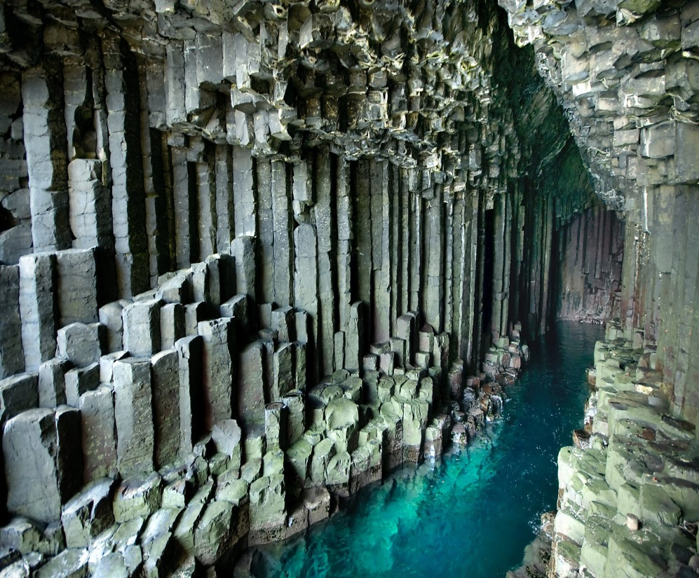
Fingals cave
nachádza sa na ostrove Staffa (Škótsko)
zložená zo šesťuholníkových čadičových stĺpcov
výška - 23 m
hĺbka - 82 m

Slide 5
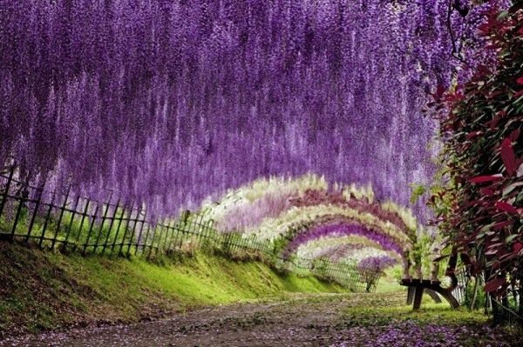
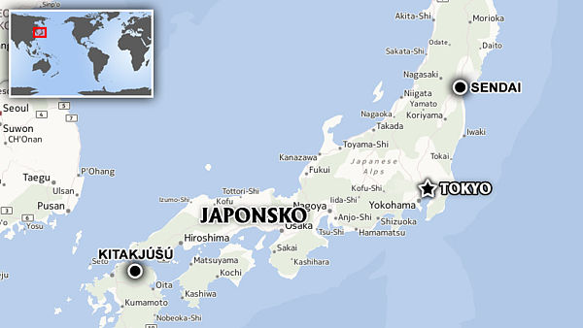
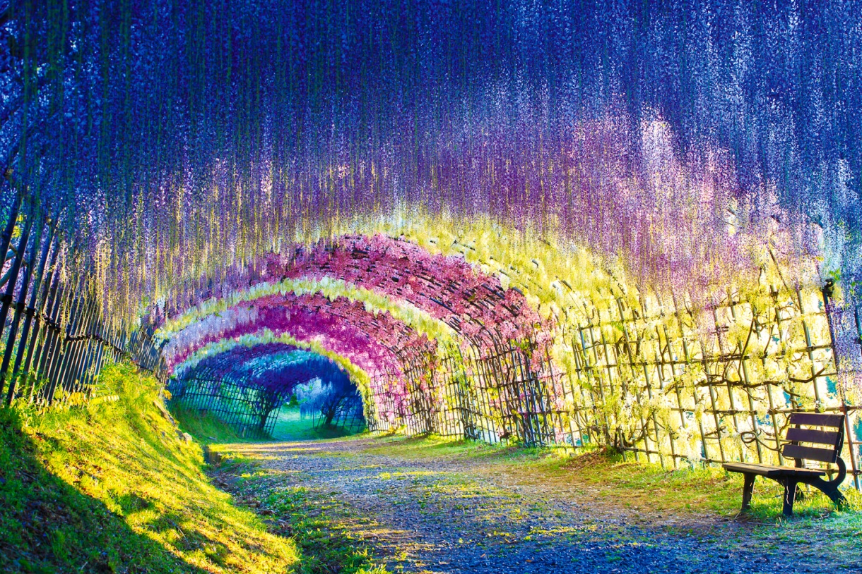
Wisteria tunel
v záhradách Kawachi Fuji (Japonsko)
20 druhov wistérií
Fuji Matsuri

Slide 6
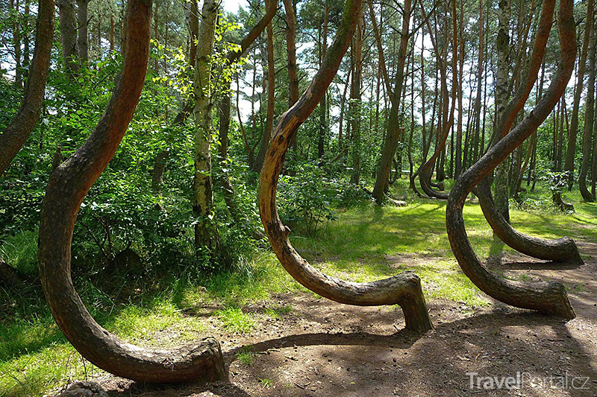
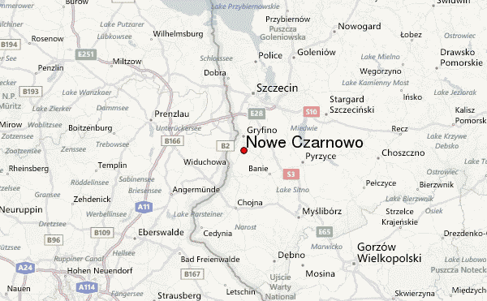
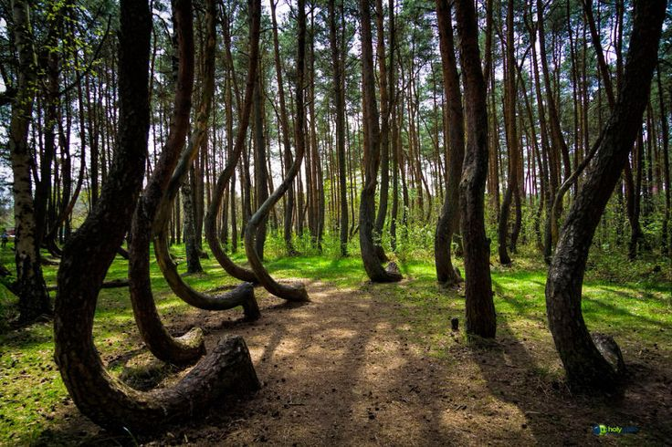
Krivý les
približne 400 borovíc
stromy staré asi 80 rokov
kmene majú tvar písmena „J“

Slide 7
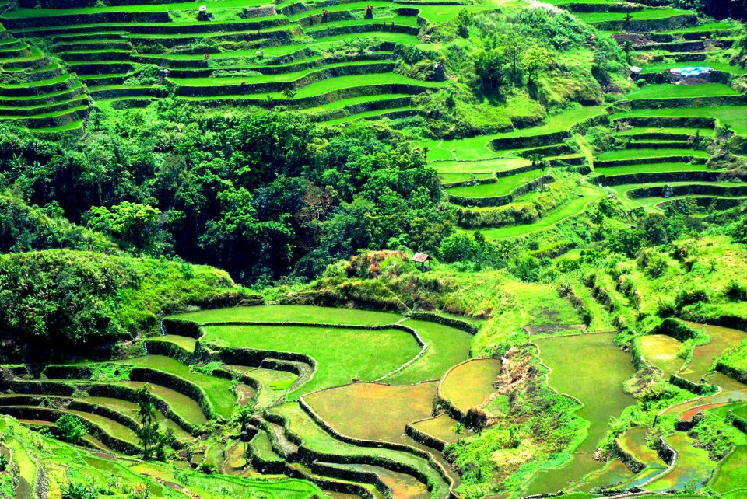
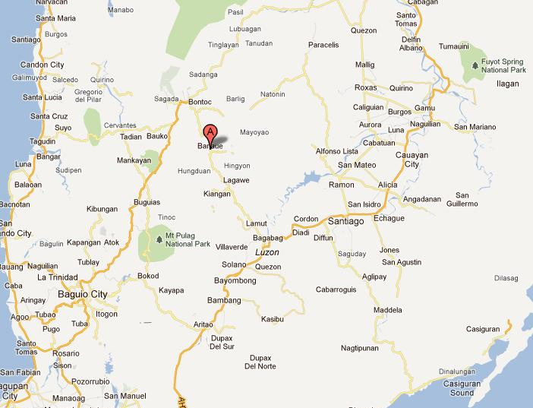
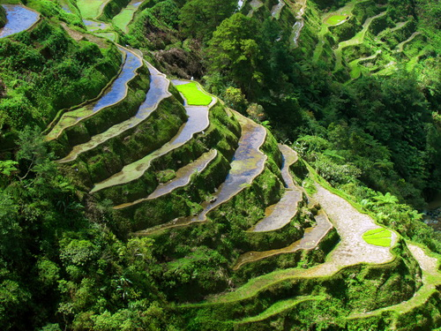
Banaue
Filipíny
ryžové terasy
staré viac než 2000 rokov
„ôsmy div sveta“

Slide 8
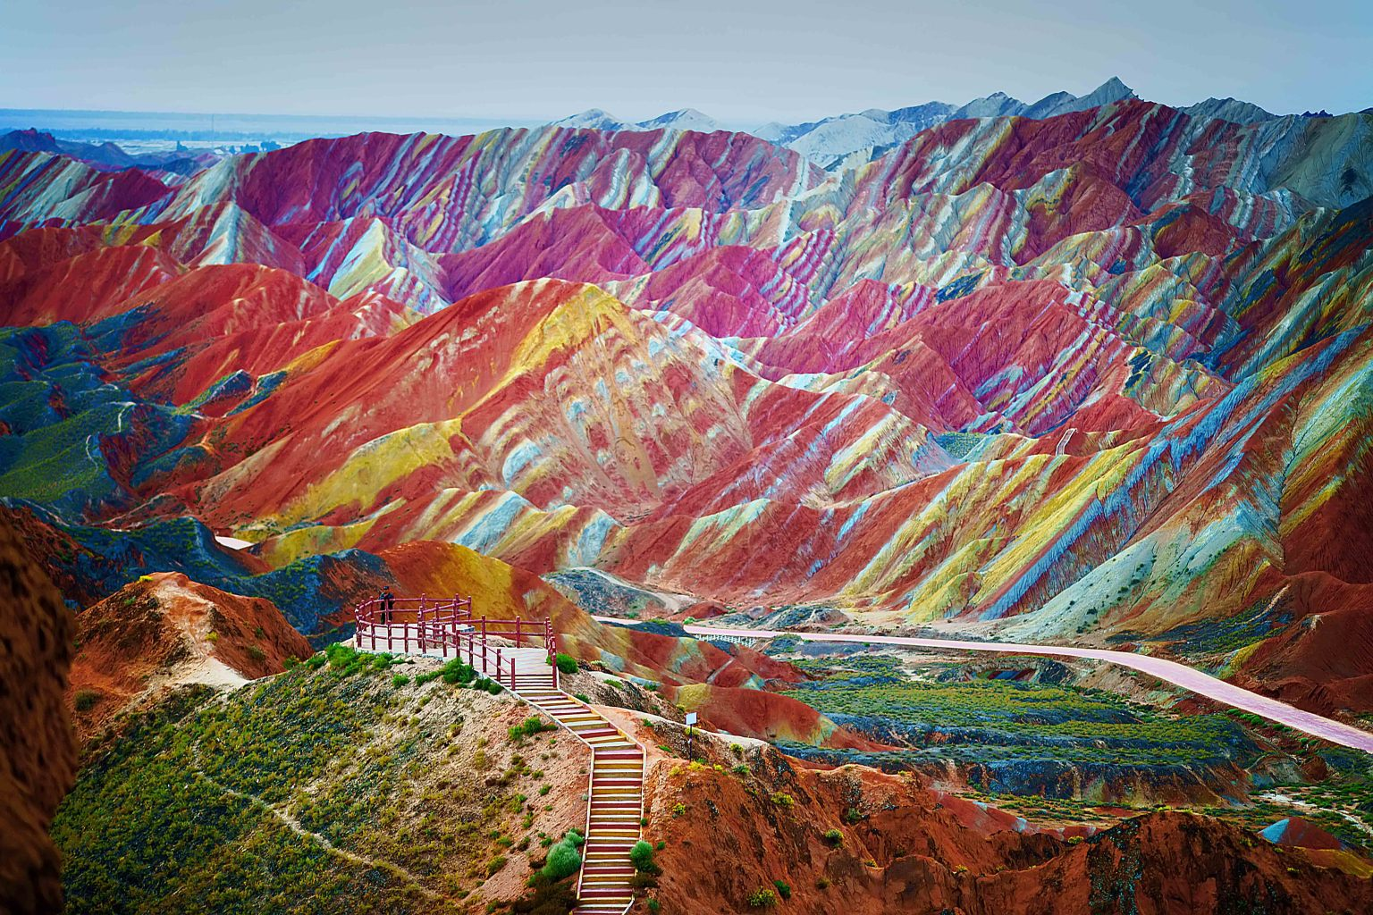
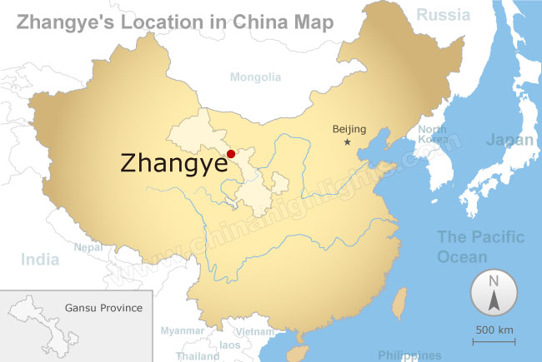
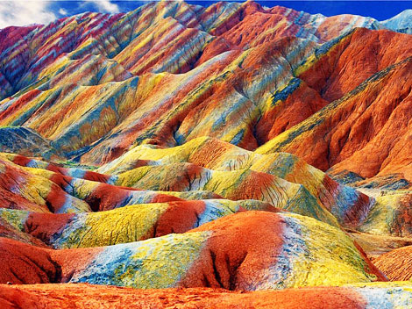
Zhangye Danxia
staré viac ako 24 miliónov rokov
rozloha - 40 kilometrov
vzhľad - červený pieskovec a ložiská nerastných surovín

Slide 9
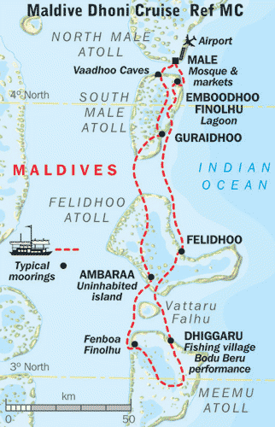
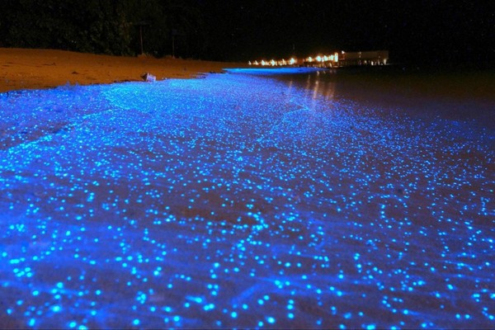
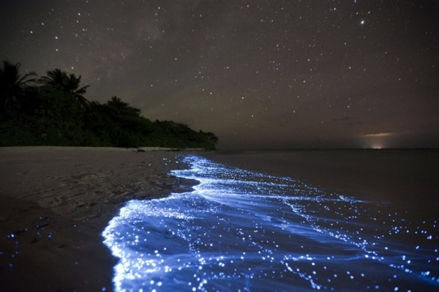
More hviezd
Vaadhoo (Maldivy)
úsek pláže
fosforeskujúce fytoplanktóny

Slide 10
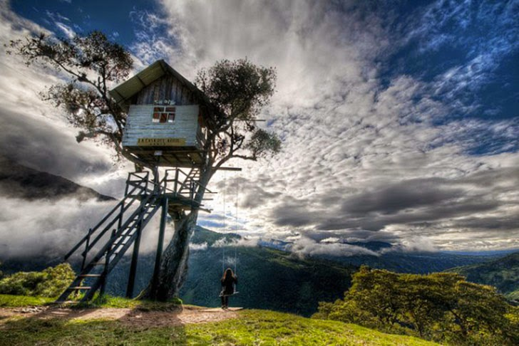
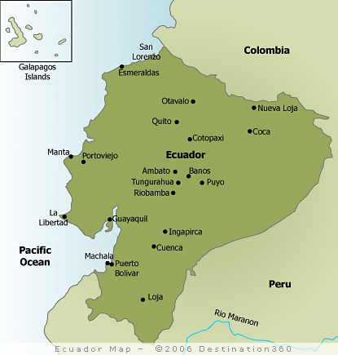
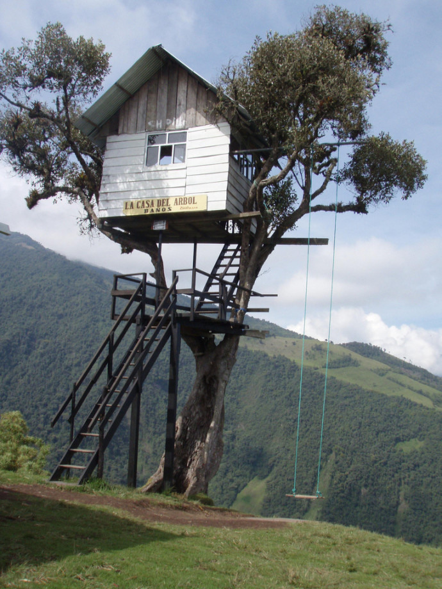
La Casa del Árbol
domček a hojdačka na „konci sveta“
výhľad na sopku Tungurahua
výška - 2 600 metrov nad morom

Slide 11
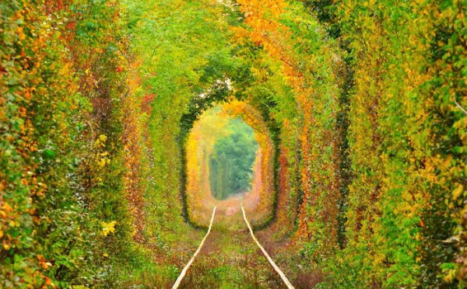
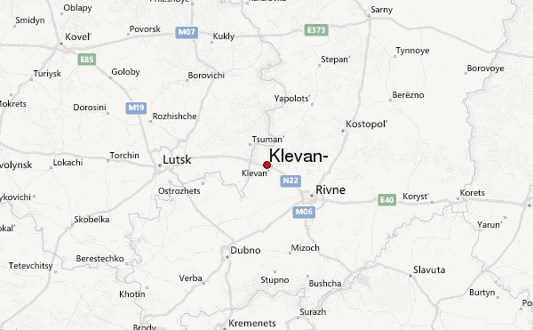
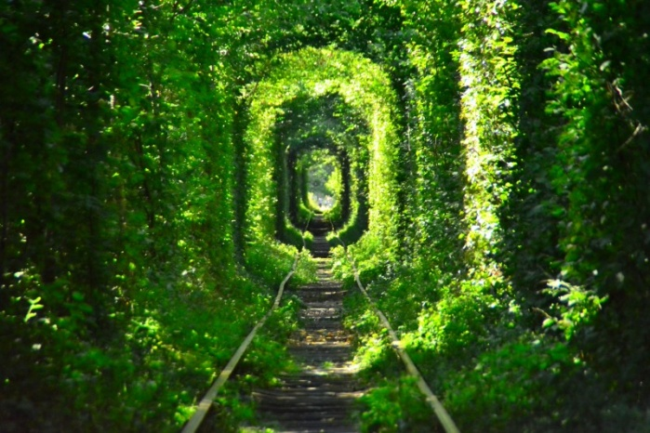
Tunel lásky
Klevan (Ukrajina)
vedľa seba rastúce stromy
lemovaný úsekom železničnej trate

Slide 12
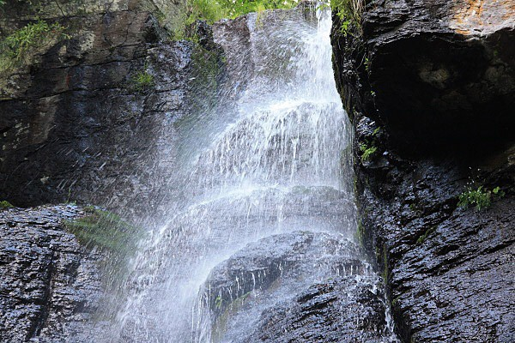
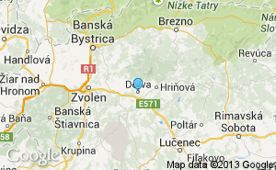
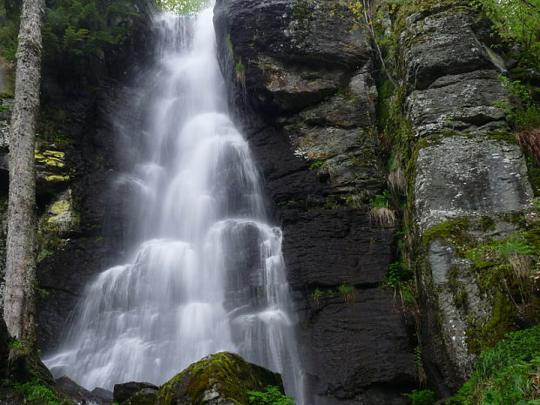
Vodopád Bystré
na území Poľany
vysoký 23 metrov
patrí medzi najmohutnejšie vodopády

Slide 13
Ďakujem za pozornosť!

Slide 14
Zdroje:
http://highlife.sk/adrenalin-na-ekvadorsky-sposob-hojdacka-nad-hlbokou-priepastou/
http://www.pozitivnespravodajstvo.sk/hojdacka-na-konci-sveta/
http://refresher.sk/25753-Krasne-Slovensko-alebo-miesta-ktore-by-si-mal-urcite-navstivit-3
http://www.krasneslovensko.eu/145/vodopad-bystre
http://www.mashornatopla.sk/wp-content/uploads/2015/03/voda-a-zem-700x400.jpg
http://www.hannastables.com/wp-content/uploads/2014/12/Screen-Shot-2014-12-06-at-1.51.53-PM.png
http://dromedar.zoznam.sk/gl/244977/1405807/OKO-morskej-obludy-alebo-Najvacsia-morska-diera-sveta#infopanel
http://ichef.bbci.co.uk/images/ic/1920x1080/p01w8cqr.jpg
http://www.casove-pasma.engros.sk/fingals-cave
http://stunningplaces.net/wp-content/uploads/2014/09/4-Take-a-boat-ride-past-Fingals-Cave-in-Scotland.-Photo-by-squarespace.com_1.jpg
http://2.bp.blogspot.com/-wD22u2YCjk0/UnOVl62IM_I/AAAAAAAAAyw/pwbWyzobAWU/s1600/Location+map.png
http://cestujsi.webnoviny.sk/kvetinovy-tunel-v-japonsku-je-zazitkom-pre-vsetky-zmysly/
http://www.dovolenkainfo.sk/azia/cina/343-zhangye-danxia-cina
http://www.pluska.sk/brejk/na-cestach/2013/rozpravkova-cina-hory-ktore-su-plne-farieb.html
http://www.cultural-china.com/chinaWH/upload/upfiles/2013-01/30/culturalchinaa25588cc796e29ccf318.jpg
http://www.golfrevue.sk/2014/05/neskutocne-miesta-ktore-skutocne-existuju-prva-cast/
http://najkrajsie-miesta-na-planete.webnode.sk/maledivy/
http://virality.cz/wp-content/uploads/2014/04/neuveritelna-mista-na-svete11.jpg
http://www.wantee.sk/wp-content/uploads/2014/07/stromove-domy-1.jpg
http://www.adventure-journal.com/wp-content/uploads/2014/04/adventure-journal-weekend-cabin-casa-del-arbol-02.jpeg
http://www.destination360.com/south-america/ecuador/images/s/map.gif
http://news.nster.com/images/uploaded/00/10/05/100546_700x.jpg
http://www.weather-forecast.com/place_maps/kl/Klevan-1.8.gif

